Slide 1

亲情关怀总体技术视图
客户端
STUN/TURN
XMPP
stack
Media
Message
Contacts
http
http
STUN
Signaling
& Media
STUN
Signaling
Xmpp
Over
https
接入
TRS
CM
（xmpp接入）
Nginx
TRS
CM
（xmpp接入）
Nignx
CM
（xmpp接入）
Nignx
tcp
thrift
XMPP
业务
STUN/TURN
Server
Policy
Server
CallTest
Center
OpenFire
WEB
Component
Contact
Match
Server
提供公私网
媒体穿越代
理服务，
已经支持
UDP/TCP
穿越
OpenFire（xmpp/jingle route）
WEB
Component
Contact
Match
Server
API
API
MQ bus
ibatis
http
http
公共
Log
(logback)
告警
(Zabbix对接)
Rabbit MQ
Redis
MySQL
PUSH
UP
消息、呼叫信令
核心部件，提供用户
控制、信令寻址、
路由转发
通过MQ总线在
服务器间交互
信息，简化网络架构
负责通讯地址
相关的用户信息
维护如客户端
能力匹配等

Slide 2
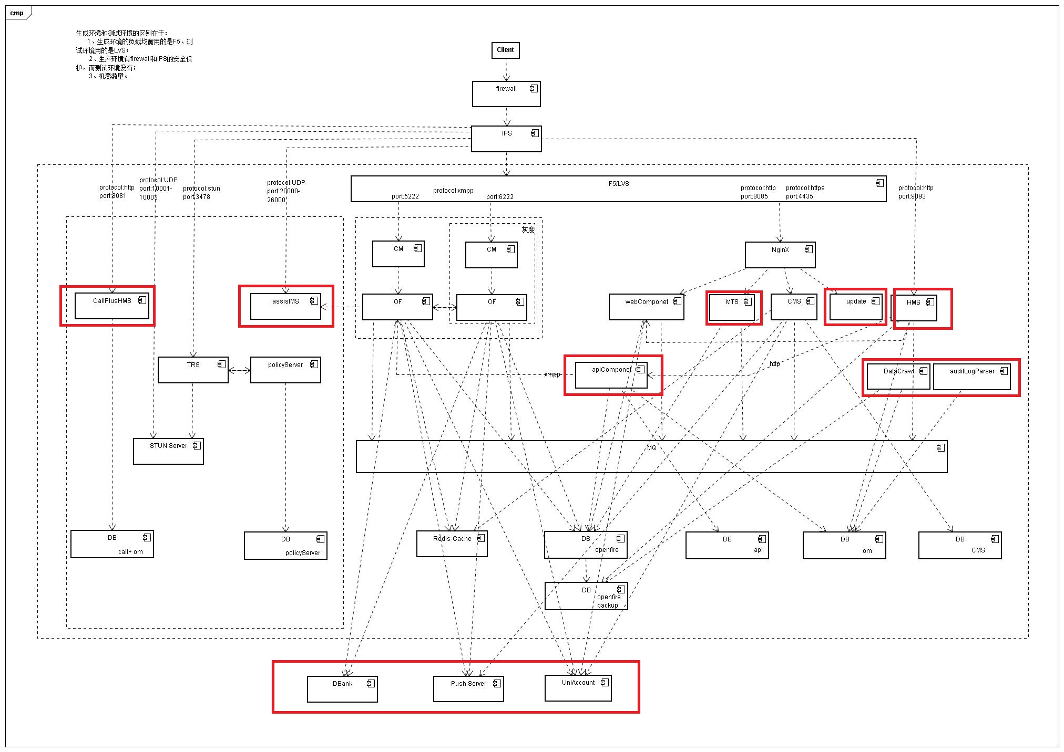
亲情关怀通信矩阵视图

